Slide 1


Engenharia de Software

Slide 2

Engenharia de Software
Janaina Freitas

Slide 3
Unidade IV
Diagrama de Máquina de Estados

Slide 4
Diagrama de Máquina de Estados
Segundo Guedes (2011, p. 242), “o diagrama de máquina de estados demonstra o comportamento de um elemento por meio de um conjunto finito de transições de estado, ou seja, uma máquina de estados”.
O diagrama de máquina de estados é um diagrama de comportamentos.
Usado para especificar o comportamento de vários elementos, seja uma instância de uma classe ou um diagrama de caso de uso.

Slide 5
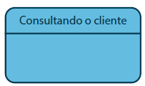
Componentes do Diagrama de Sequência
Estado: representa, dentro do diagrama, os momentos em que um
componente (objeto) está ou pode vir a estar.
Dentro de um processo, podemos ter um ou vários estados ocorrendo de forma simultânea.
Representação: utilizamos um retângulo.

Slide 6
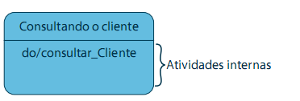
Componentes do Diagrama de Sequência
Atividades internas: dentro das atividades internas, pode haver as seguintes variações:
Entry: determina que a atividade descrita será executada no momento em que o objeto entra em um estado.
Exit: determina que a atividade descrita será executada no momento em que o objeto sai de um estado.
Do: determina que a atividade descrita será executada no período em que o estado for executado

Slide 7
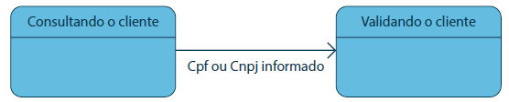
Componentes do Diagrama de Sequência
Transições: evidenciam uma alteração no estado entre um objeto e outro, a fim de permitir a geração de um novo estado.
Uma transição se dá por meio de uma flecha, que pode, ou não, conter uma descrição a respeito.

Slide 8


Componentes do Diagrama de Sequência
ESTADO INICIAL: simboliza o processo que está começando a ser modelado. Constituído por um círculo preenchido.
Estado Inicial
ESTADO FINAL: simboliza que a modelagem do processo chegou ao fim. Constituído de um círculo preto preenchido o qual está envolto de um círculo não preenchido.
Estado Final

Slide 9
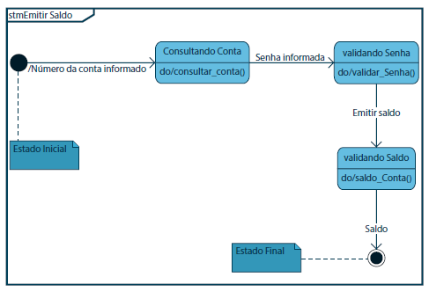
Diagrama de Sequência - Exemplo

Slide 10
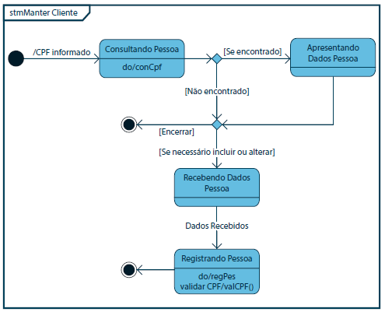
Diagrama de Sequência - Pseudoestado de Escolha

